Slide 1
Почему в своей книге «Тайны рождения звезд и планет» А. Н. Томилин называет рассмотренную гипотезу О. Ю. Шмидта о происхождении тел Солнечной системы «теорией захвата»?

Slide 2
2. Охарактеризуйте этапы формирования Солнечной системы, согласно гипотезе О. Ю. Шмидта. Какие особенности строения нашей планетной системы эта гипотеза способна объяснить?

Slide 3
3. В книге «Тайны рождения звезд и планет» А. Н. Томилин пишет: «Проблема гравитационного разгона космического аппарата — ближайшая теоретическая родственница задач, которые решает теория захвата» Как вы понимаете это высказывание?

Slide 4
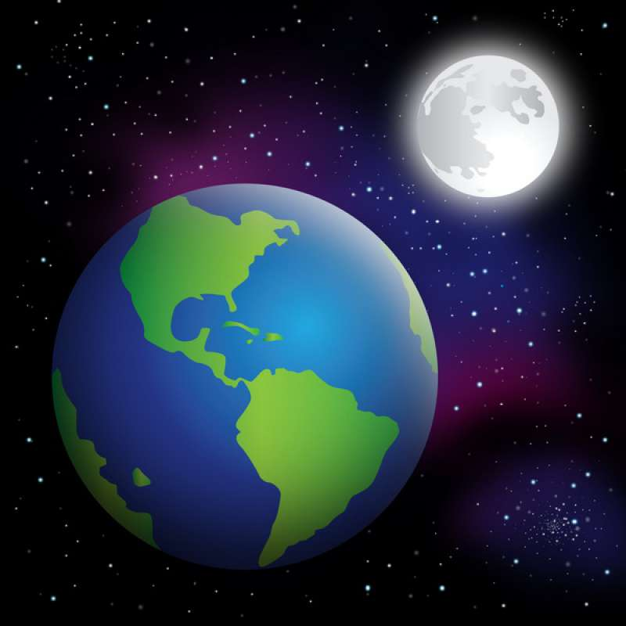
1. «Земля и Луна - двойная планета».
1. «Земля и Луна - двойная планета».
1. «Земля и Луна - двойная планета».
2. «Земля и её спутник Луна».
Презентация Сайгидахмедова Абдулатипа Магомедгазиевича

Slide 5
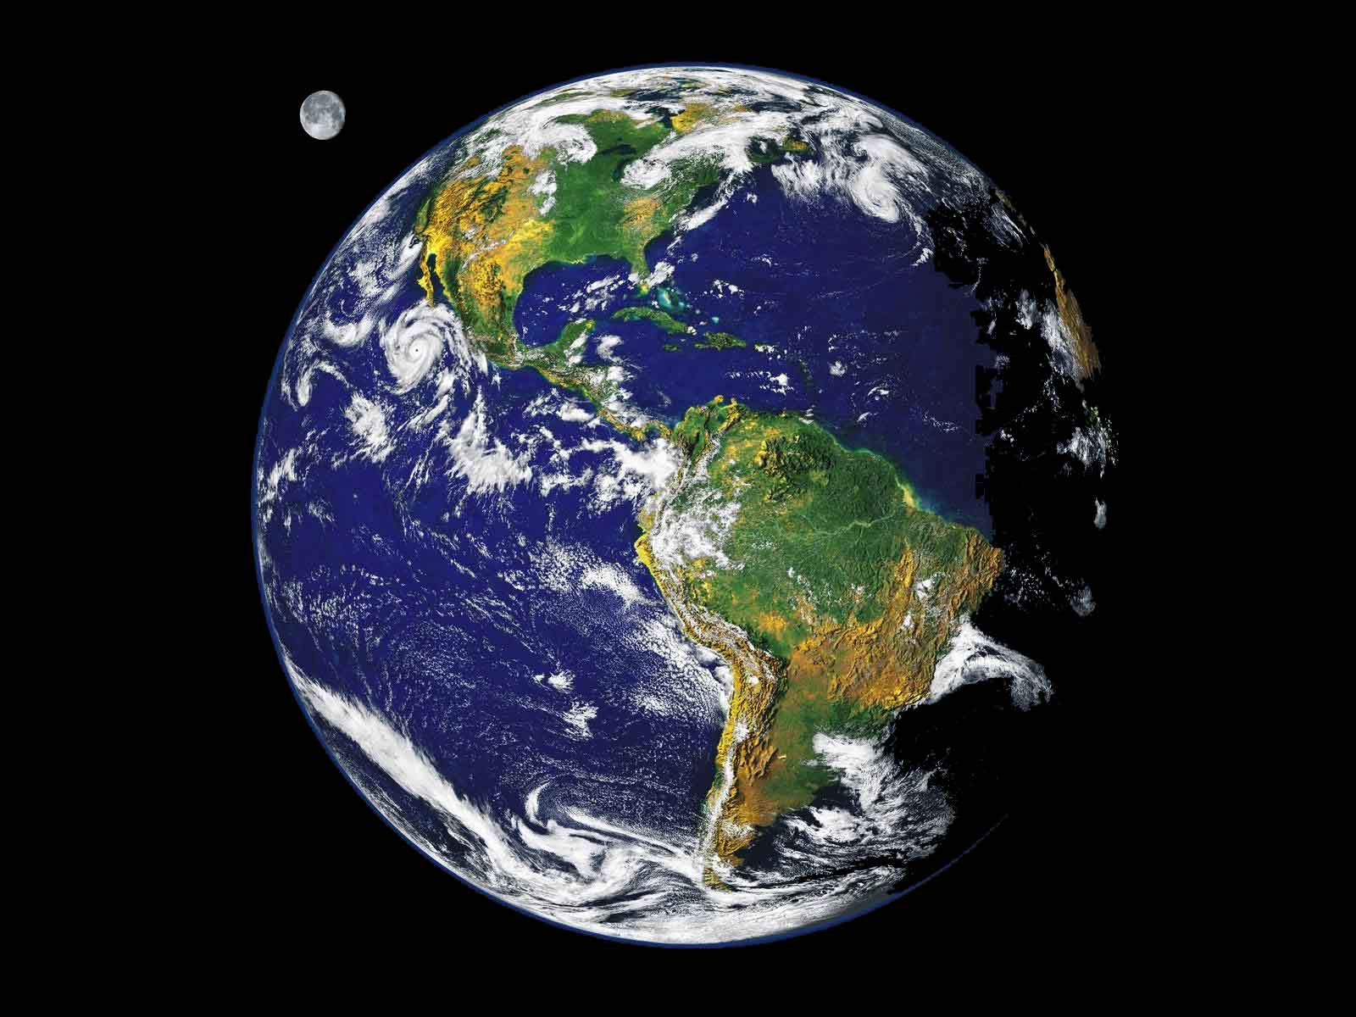
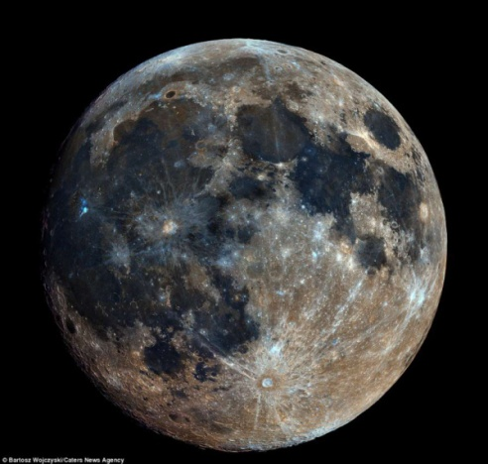
Земля
Луна
физические характеристикиЗадачи исследования: - внутреннее строение; - рельеф поверхностей; - условия формирования рельефа; - химический состав пород; - атмосфера Земли и причина отсутствия атмосферы у Луны; - соответствие условиям для двойной планеты.

Slide 6
Физические характеристики | Земля | Луна | Отношение величин
Масса | 5,98·10²⁴ кг | 7,35·10²² кг | m_{З}/ m_{Л}=81
Радиус | 6370 км | 1700 км | R_{З}/ R_{Л}=3,7
Средняя плотность | 5515 кг/м³ | 3300 кг/м³ | ρ_{З}/ ρ_{Л}=1,7
Ускорение свободного падения | 9,8 м/с² | 1,6 м/с² | g_{З}/ g_{Л}=6
Температура на поверхности | от +40⁰С до -30⁰С | от -170⁰С – до +130⁰С | -
 | (+15⁰С - средняя годовая)
Сидерический период | 365сут 5 ч 49 мин | 27,3 сут | -
Продолжительность солнечных суток | 24 ч | 29,5 сут | -

Slide 7
Внутренние оболочки Земли | Название | Глубина залегания км | Толщина R_{З} | Масса %М_{З}
 | Кора | 0—35 | 0,006 | 66%
 | Мантия | 35—2890 | 0,448
 | Ядро | 2890-6370 | 0,546 R_{З} | 34%

Slide 8
Внутренние оболочки Луны | Название | Глубина залегания км | Толщина в R_{Л} | Масса %М_{Л}
 | Кора | 0-60(100) | 0,036 | 98%
 | Мантия | 60(100)-1400 | 0,788
 | Ядро | 1400-1700 | 0,176 R_{Л} | 2%

Slide 9
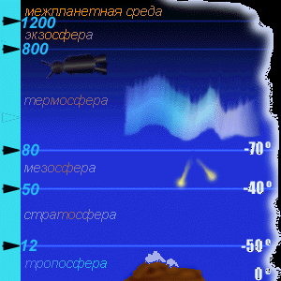

Slide 10
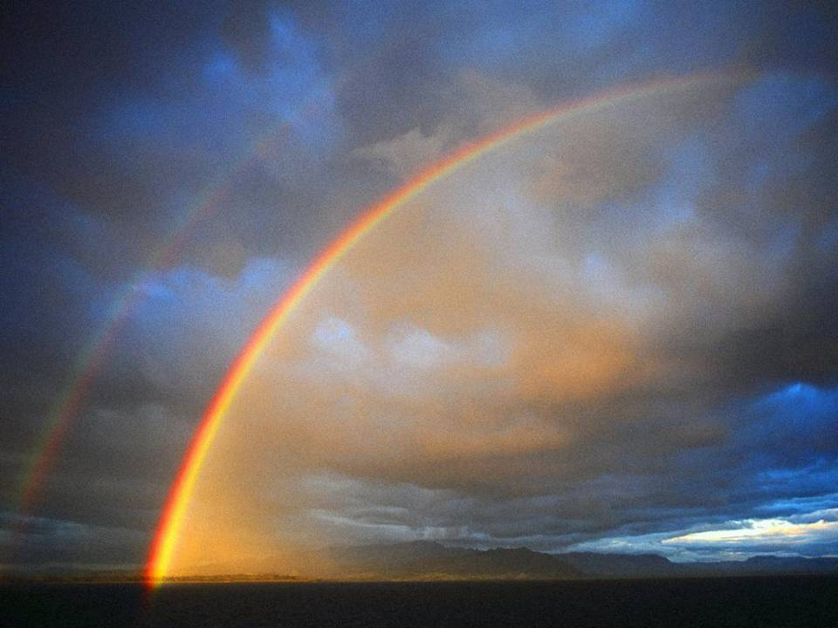

Slide 11
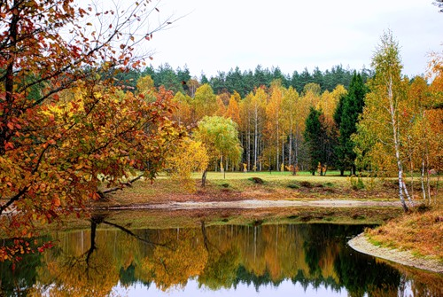

Slide 12
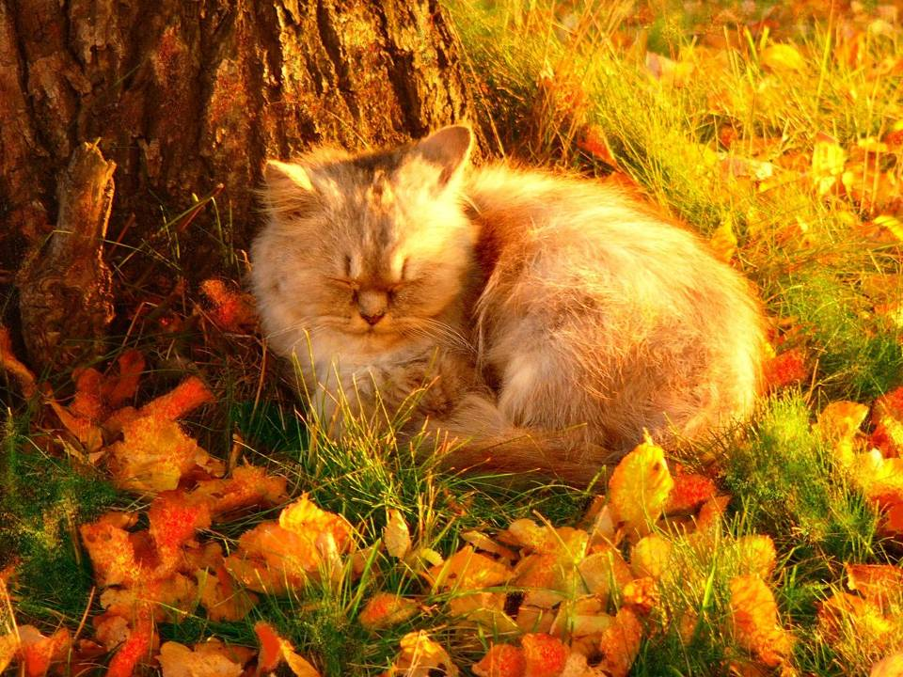

Slide 13
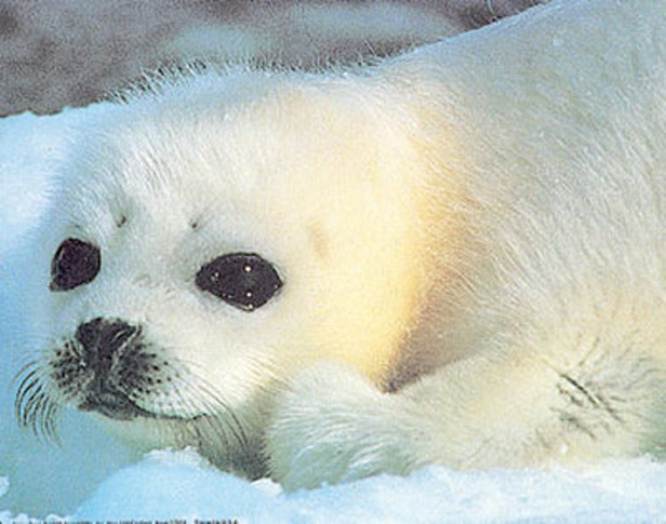

Slide 14
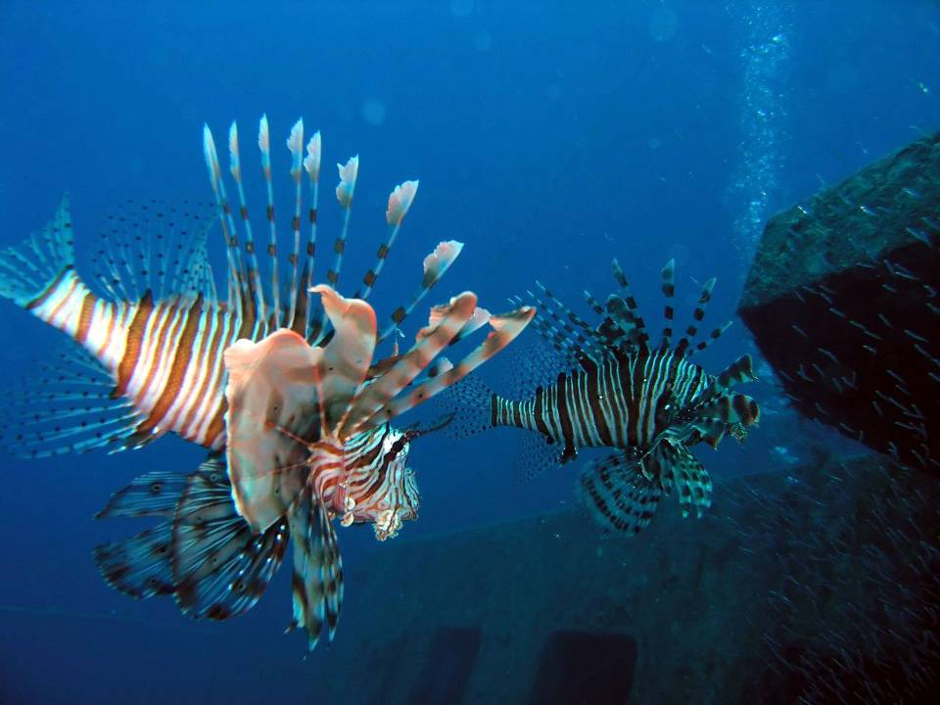

Slide 15
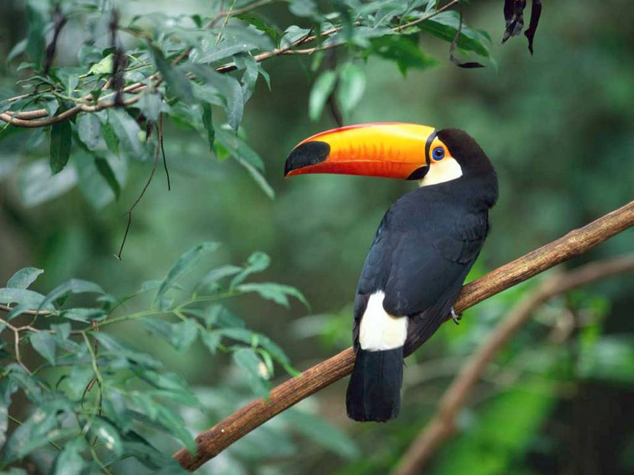

Slide 16
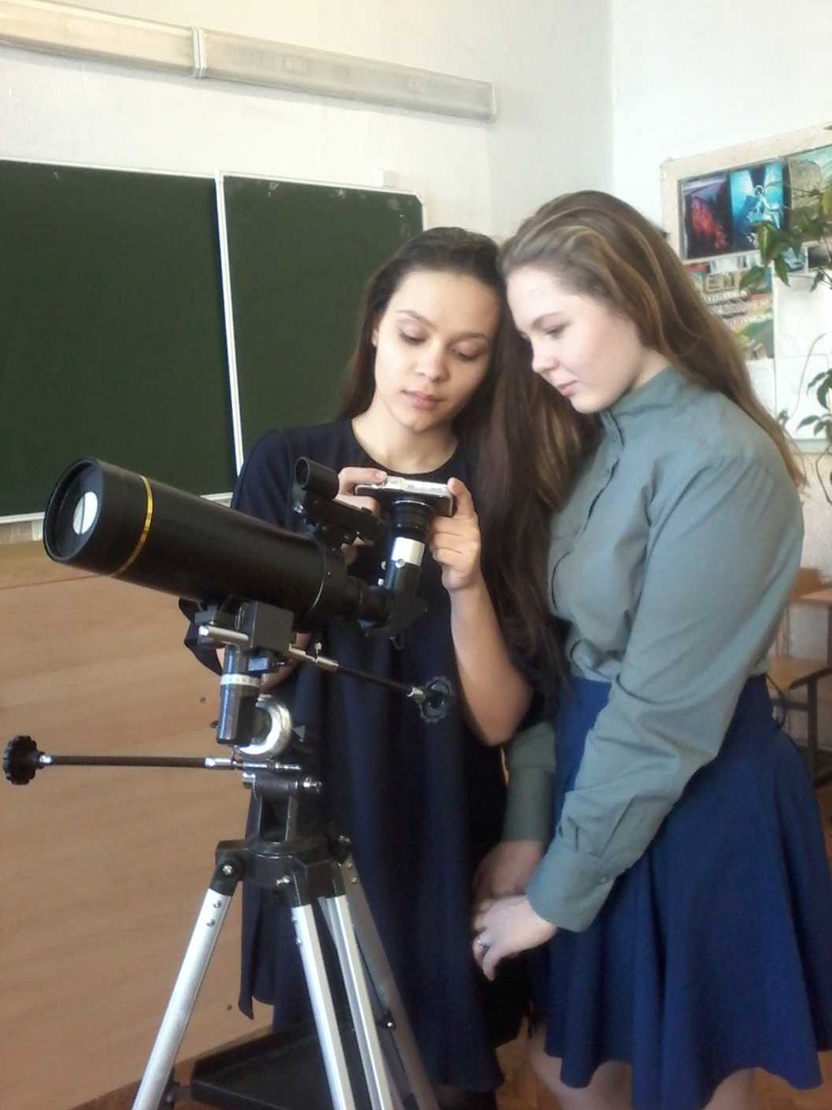
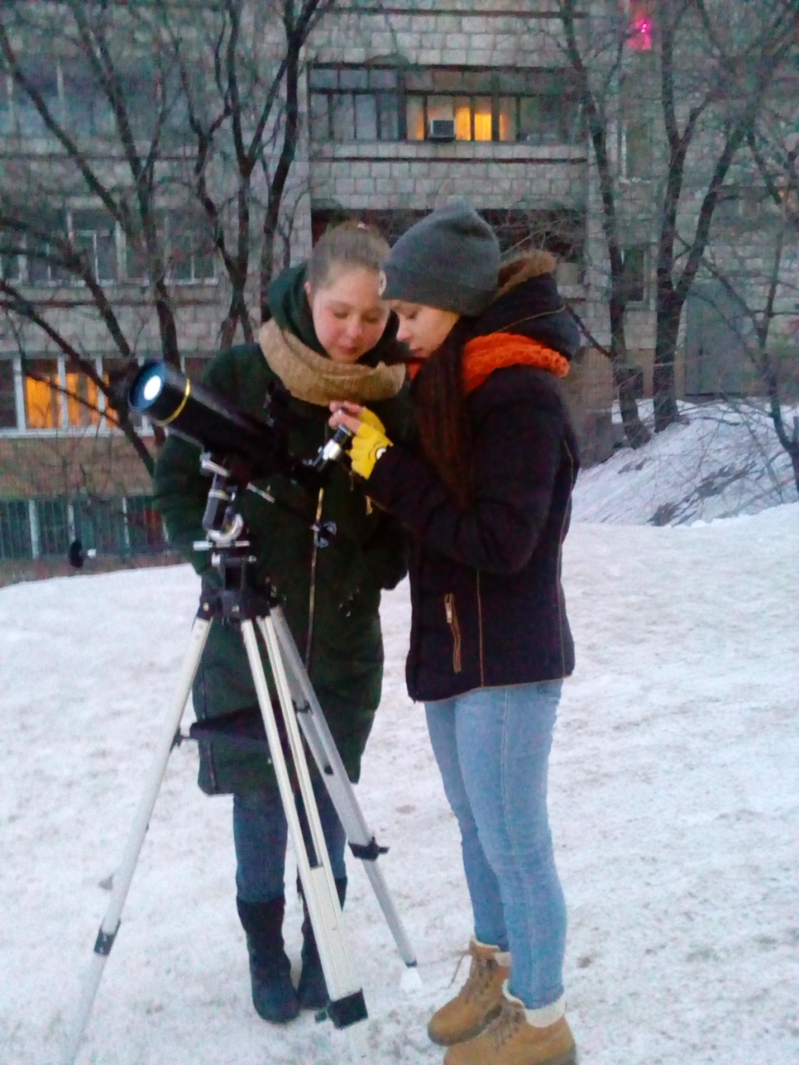
Учимся фотографировать
изображения в телескопе
Наблюдения на местности

Slide 17
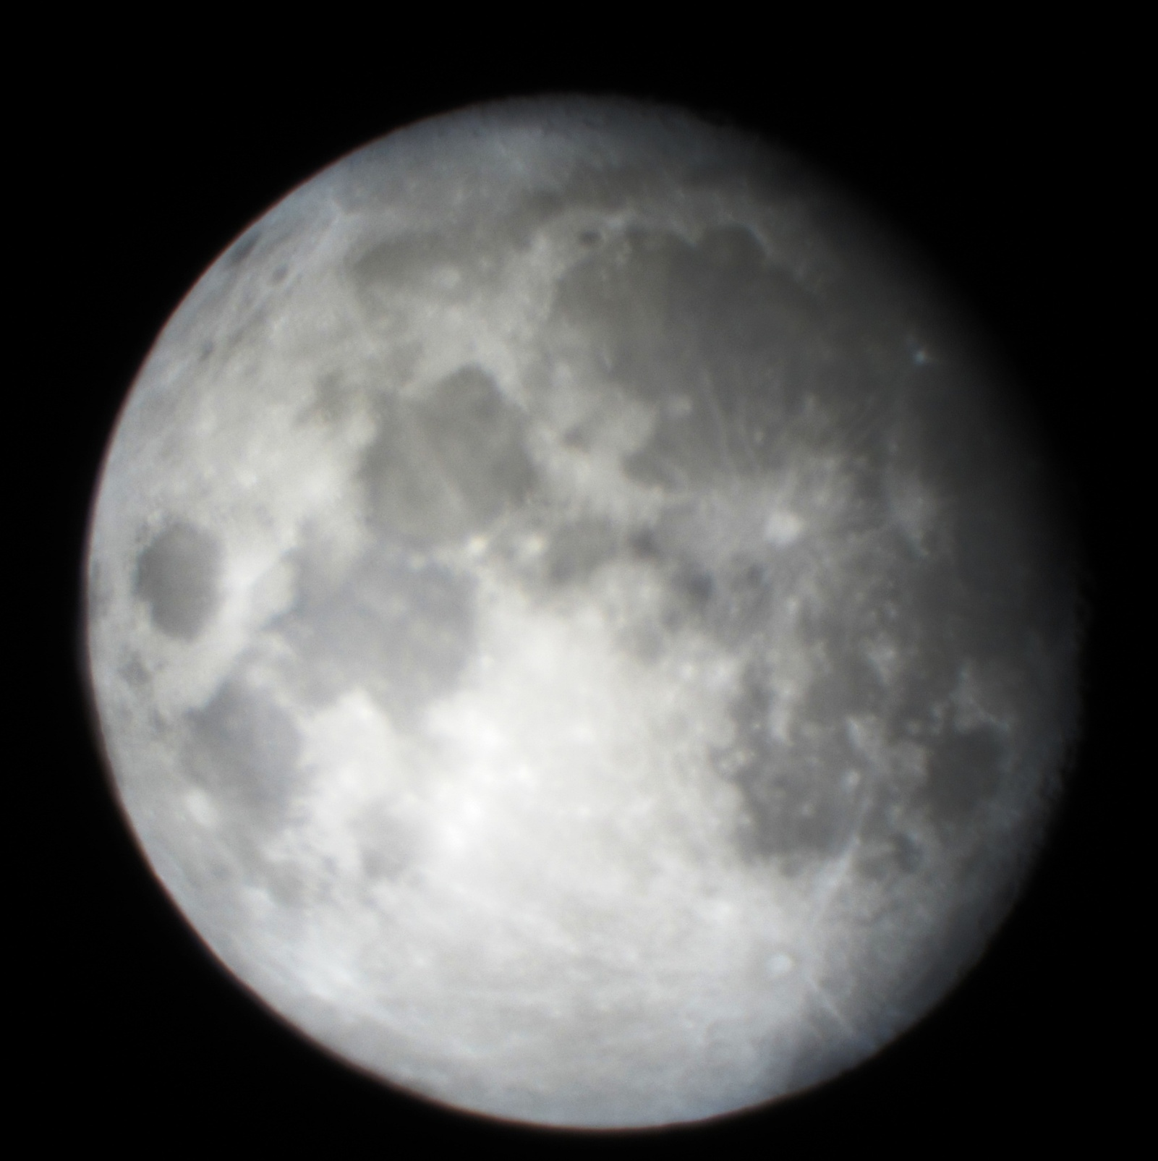
13 лунный день
10.01.2017. 20:55
Море Холода
Кратер Платон
Море Дождей
Море
Ясности
Море Паров
Океан Бурь
Море
Кризисов
Кратер
Коперник
Море
Спокойствия
Море
Познанное
Море
Изобилия
Море
Влажности
Море
Нектара
Море Облаков
Кратер
Тихо

Slide 18
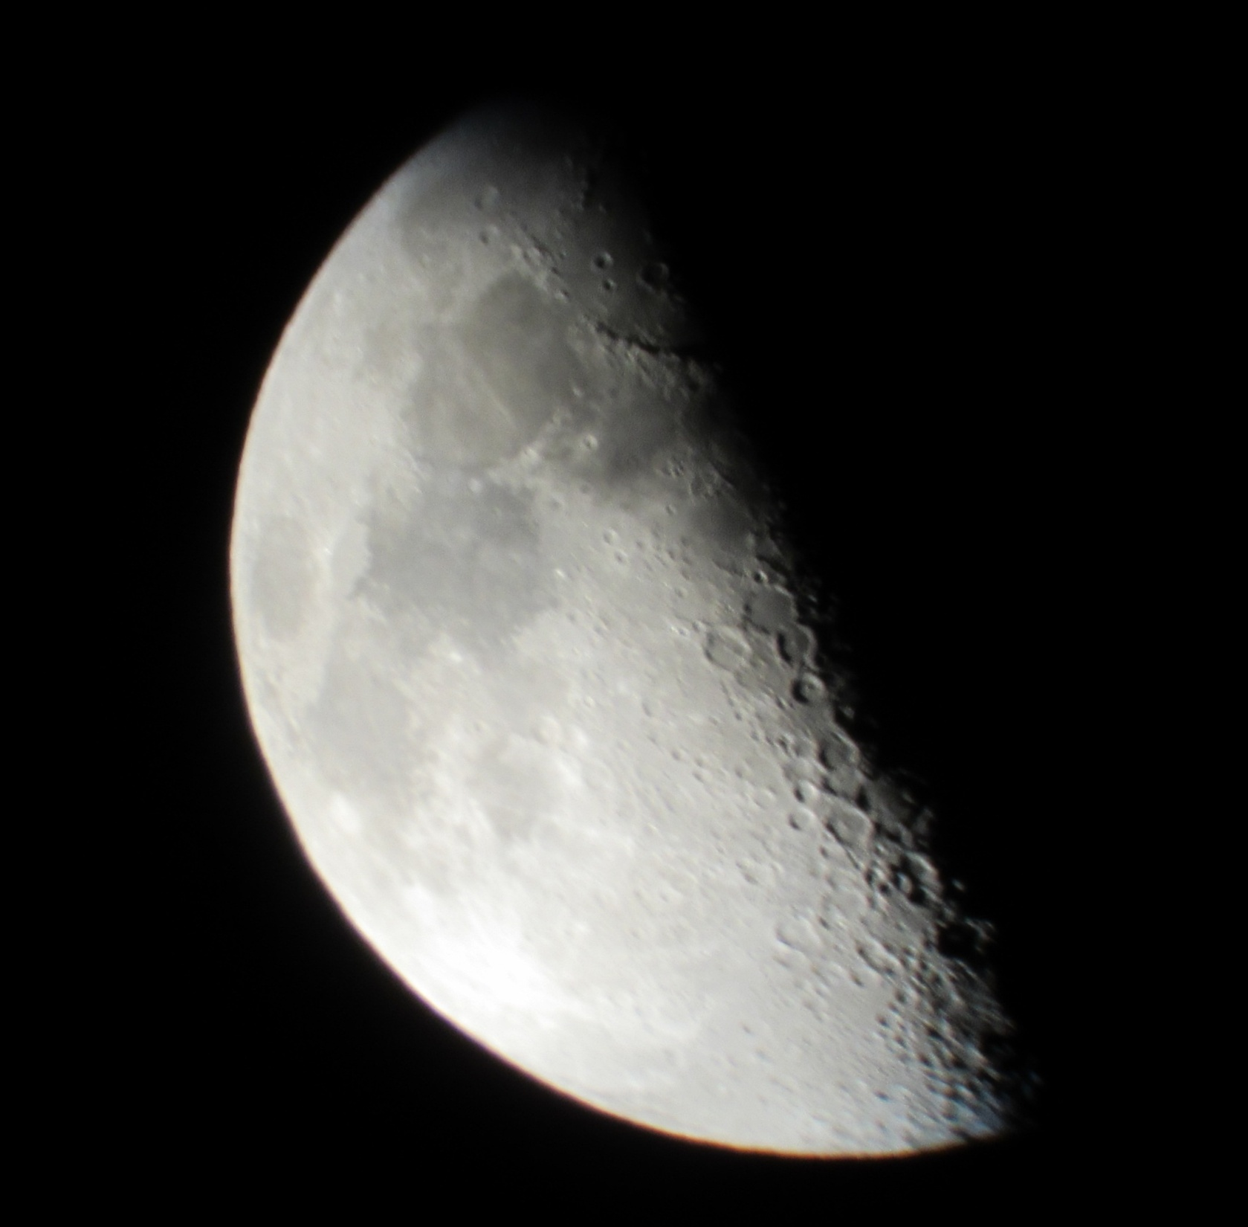
8 лунный день
09.09.2016. 20:29
Кратер Минелай
Кратер Манилий
Море Спокойствия
Кратер Горронс
Море Кризисов
Кратер Гиппарх
24
11
Кратер Альбатегний
20
5
Кратер Паррон
16
Море Изобилия
16
Кратер Блангин
Кратер Вернер
Море Нектара
Кратер Вальтер
Кратер Оронций
Кратер Штефлер
Место посадки
АМС «Луна»
Место посадки
«Аполлона»
Место посадки
АМС «Сервейер»

Slide 19
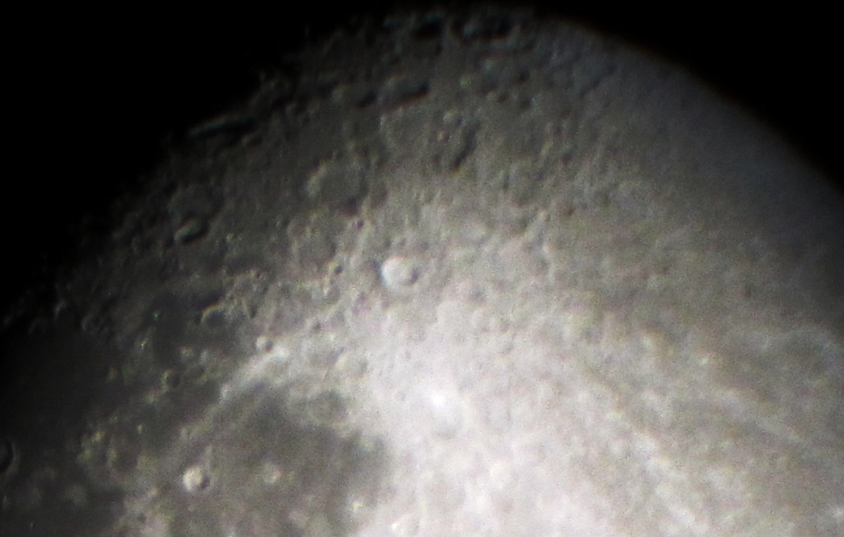
Кратер Тихо
Кратер Магин
Кратер Клавий
Кратер Лангомонтан
12 лунный день
12.09.2016. 20:54
Кратер Марет
Кратер Курций

Slide 20
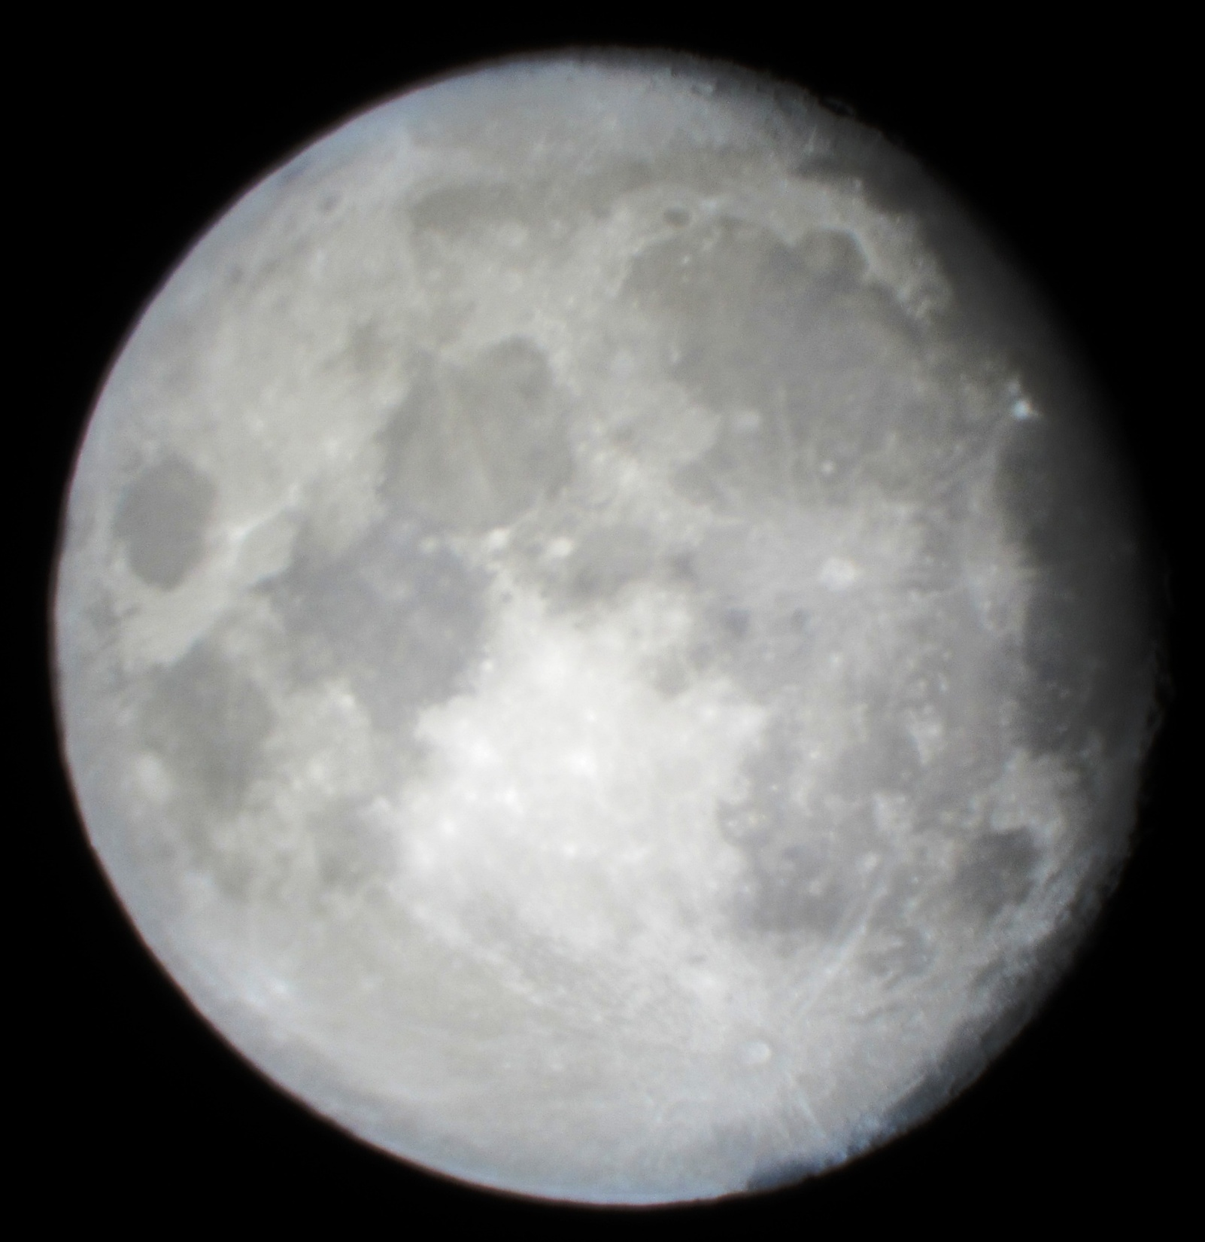
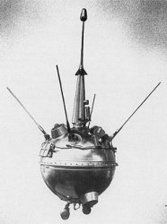
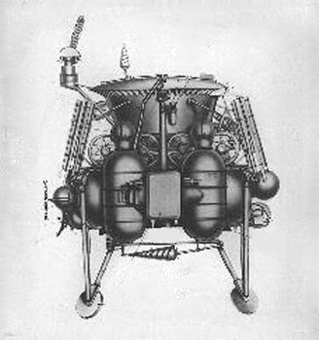
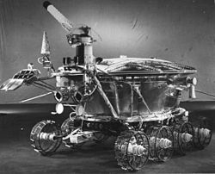
Кратер Платон
Кратер Аристилл
Залив Радуги
Кратер Автолик
Горы Юра
Кратер Архимед
4
2
1
Горы Кавказ
Горы Альпы
3
Море
Дождей
Кратер Тимохарис
Горы Карпаты
Кратер
Ламберт
Горы
Апеннины
1. АМС «Луна-2»
2. АМС «Луна-17»
«Луноход-1»
13 лунный день
10.01.2017. 21:22

Slide 21
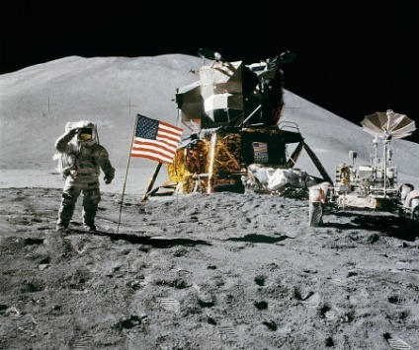
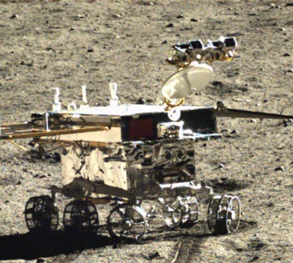
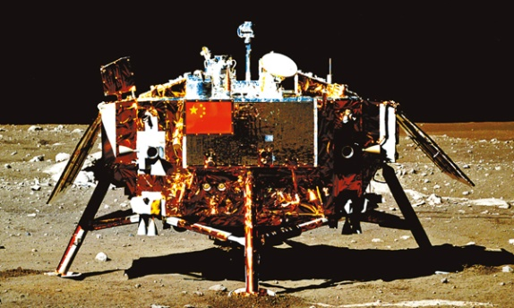
Кратер Платон
Кратер Аристилл
Залив Радуги
Кратер Автолик
Горы Юра
Кратер Архимед
4
2
1
Горы Кавказ
Горы Альпы
3
Море
Дождей
Кратер Тимохарис
Горы Карпаты
Кратер
Ламберт
Горы
Апеннины
Лунный модуль
«Фалькон» экспедиции «Аполлон-15»
Луноход «Юйту»
Стационарная станция
«Чанъэ-3»

Slide 22
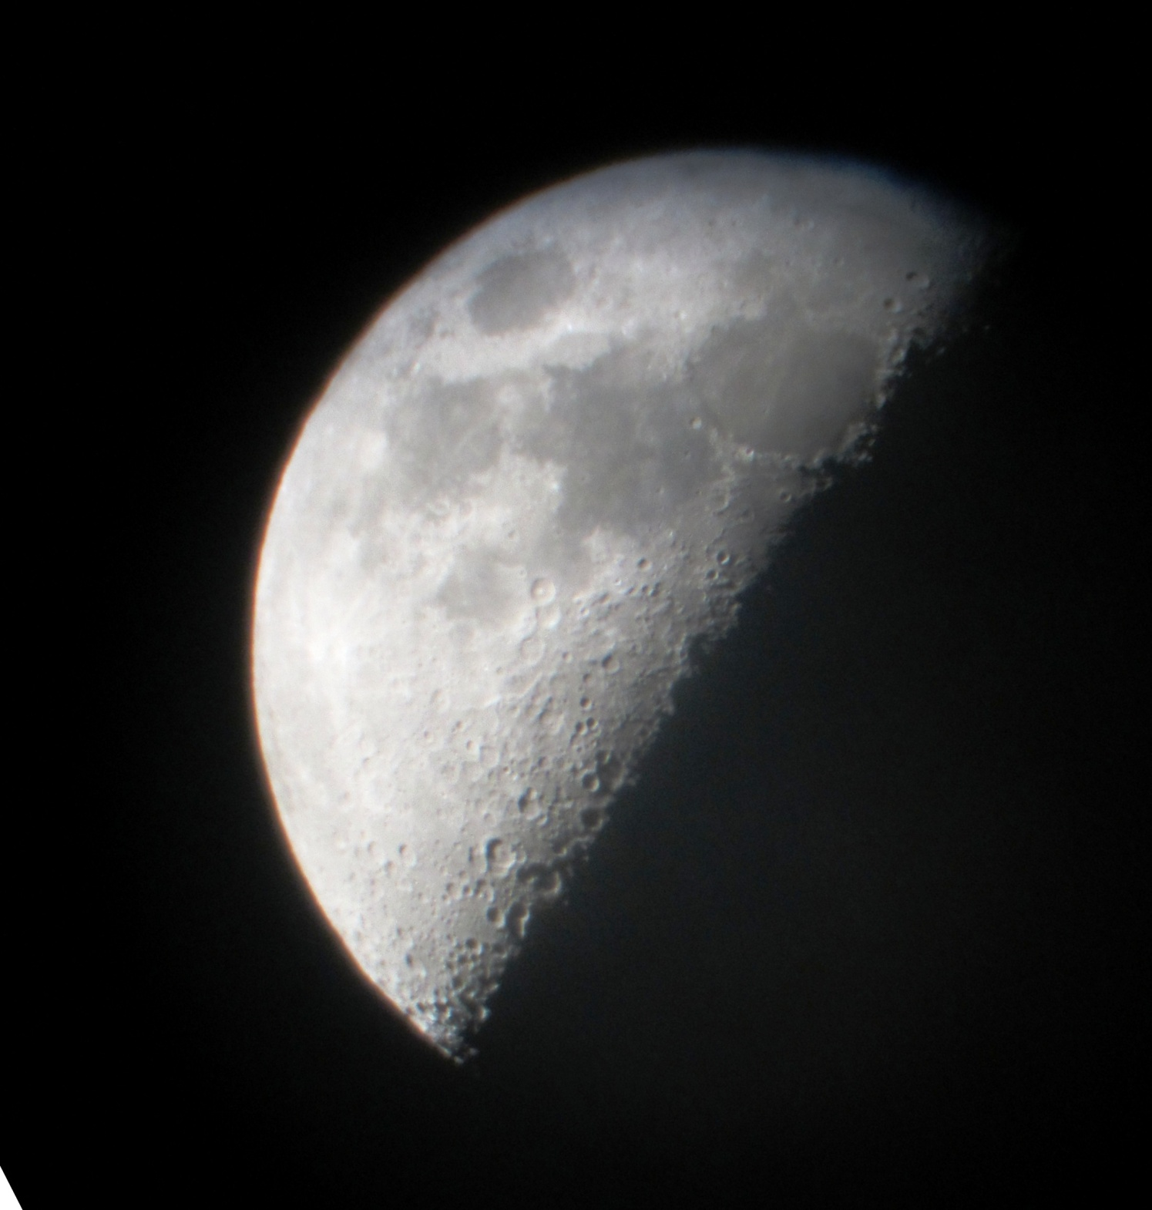
7 лунный день
11.07.2016. 20:56
МП Л 21, А 17
Море Кризисов
МП Л 21, А 17
Море Ясности
Море Изобилия
Море Спокойствия
Море Нектара
Фрагмент фото

Slide 23
19 лунный день
20.08.2016. 23:08
Платон
Гримальди
Кеплер
Коперник
Лангрен
Аристарх
Манилий
Минелай
Тихо

Slide 24
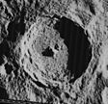
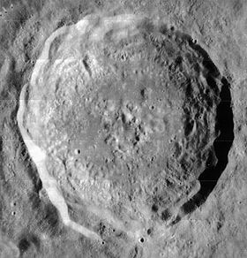
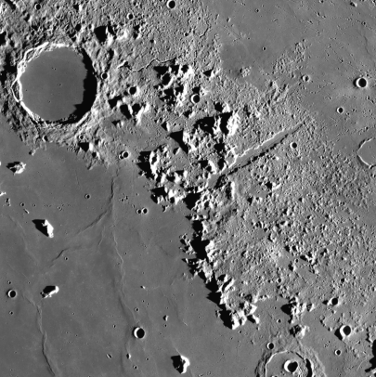
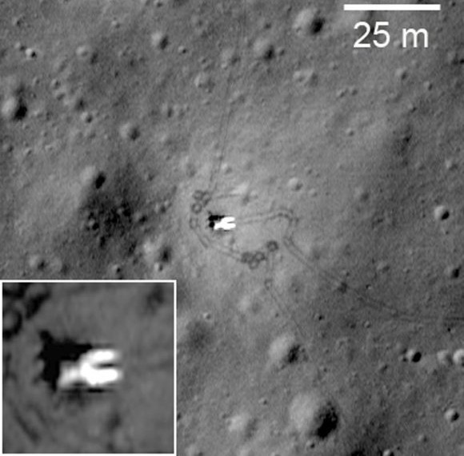
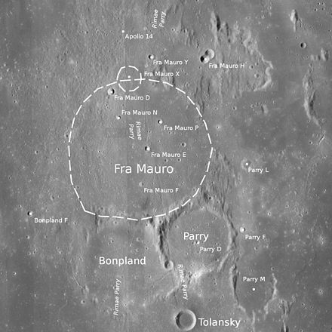
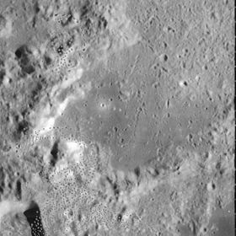
Кратер Тихо
Снимок зонда Lunar Orbiter - V
Кратер Евдокс.
Снимок зонда Lunar Orbiter - IV
Кратер Платон и горы Альпы
Снимок зонда LRO
«Луноход 1»
Снимок зонда LRO
Окрестности кратера Фра Мауро. Снимок зонда LRO
Кратер Александр.
Снимок зонда Lunar Orbiter - IV

Slide 25
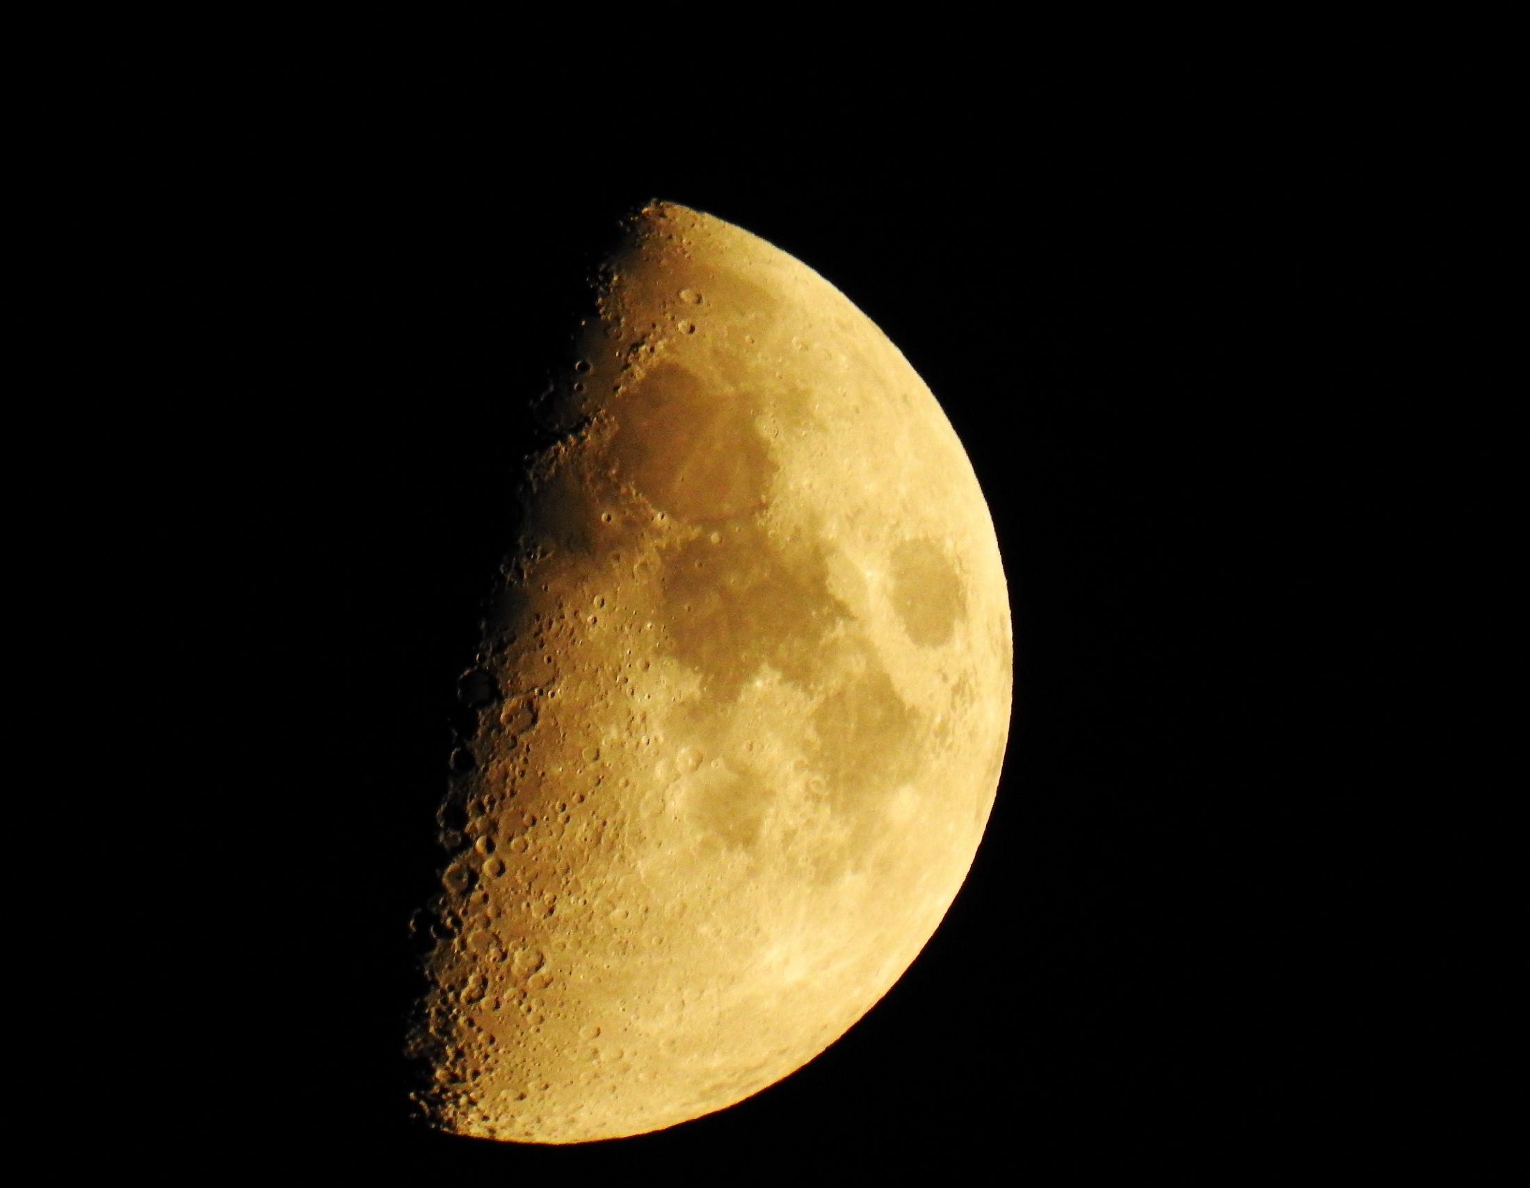
Презентация Сайгидахмедова Абдулатипа Магомедгазиевича

Slide 26
Цель запуска КА | Год | Результат
Исследование околоземного пространства
Исследование окололунного пространства
Исследование поверхности Луны

Slide 27
Используя данные о расстояниях от Земли до Луны и этих небесных тел до Солнца, графически изобразите фрагмент траекторий движения Луны и Земли вокруг Солнца.
Рассчитайте силу притяжения Луны к Земле
и сравните ее с силой притяжения Луны к Солнцу. Проанализируйте полученный результат.
Презентация Сайгидахмедова Абдулатипа Магомедгазиевича

Slide 28
Презентация подготовлена учителем физики
МКОУ «Нижне-Инховской СОШ «
Сайгидахмедовим Абдулатипом Магомедгазиевичем
2018 год
В презентации использованы
авторские фотографии и фото с сайтов:
Фото природы https://yandex.ru/collections/chan
https://yandex.ru/images/search?text=%D1%84%
Фото поверхности Луны
https://yandex.ru/images/search?text=%D1%84%D0%BE%D1%82%D0%BE%20%D0%BF%D0%BE%D0%B2%D
Фото с зонда LRO NASA https://commons.wikimedia.org/w/index

